Slide 1
Persamaan Diferensial

Slide 2
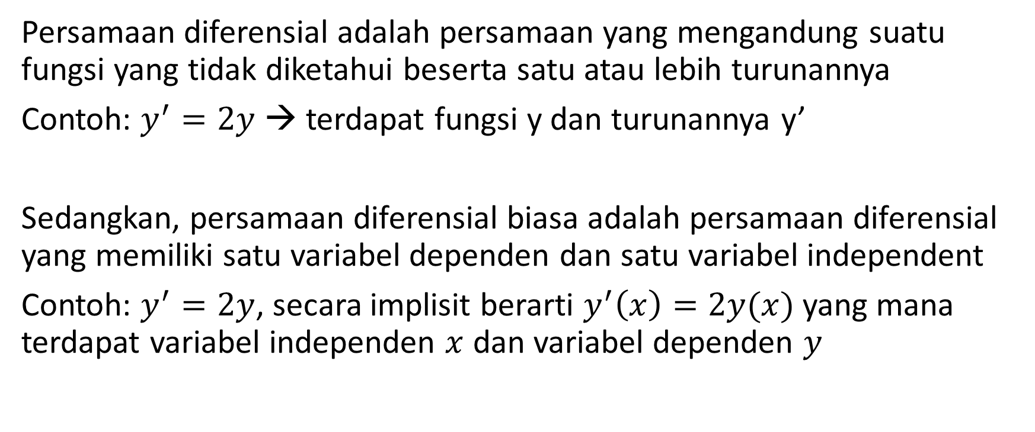
Persamaan diferensial biasa (PDB)
Persamaan diferensial adalah persamaan yang mengandung suatu fungsi yang tidak diketahui beserta satu atau lebih turunannya
Contoh: $y^{′}=2y$ → terdapat fungsi y dan turunannya y’
Sedangkan, persamaan diferensial biasa adalah persamaan diferensial yang memiliki satu variabel dependen dan satu variabel independent
Contoh: $y^{′}=2y$, secara implisit berarti $y^{′}\left(x\right)=2y(x)$ yang mana terdapat variabel independen $x$ dan variabel dependen $y$

Slide 3
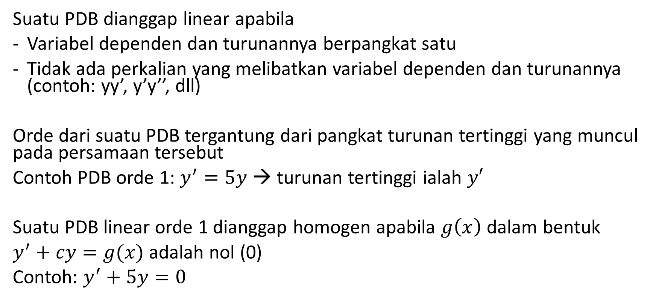
PDB linear homogen orde 1
Suatu PDB dianggap linear apabila
Variabel dependen dan turunannya berpangkat satu
Tidak ada perkalian yang melibatkan variabel dependen dan turunannya (contoh: yy’, y’y’’, dll)
Orde dari suatu PDB tergantung dari pangkat turunan tertinggi yang muncul pada persamaan tersebut
Contoh PDB orde 1: $y^{′}=5y$ → turunan tertinggi ialah $y′$
Suatu PDB linear orde 1 dianggap homogen apabila $g\left(x\right)$ dalam bentuk
$y^{′}+cy=g(x)$ adalah nol (0)
Contoh: $y^{′}+5y=0$

Slide 4
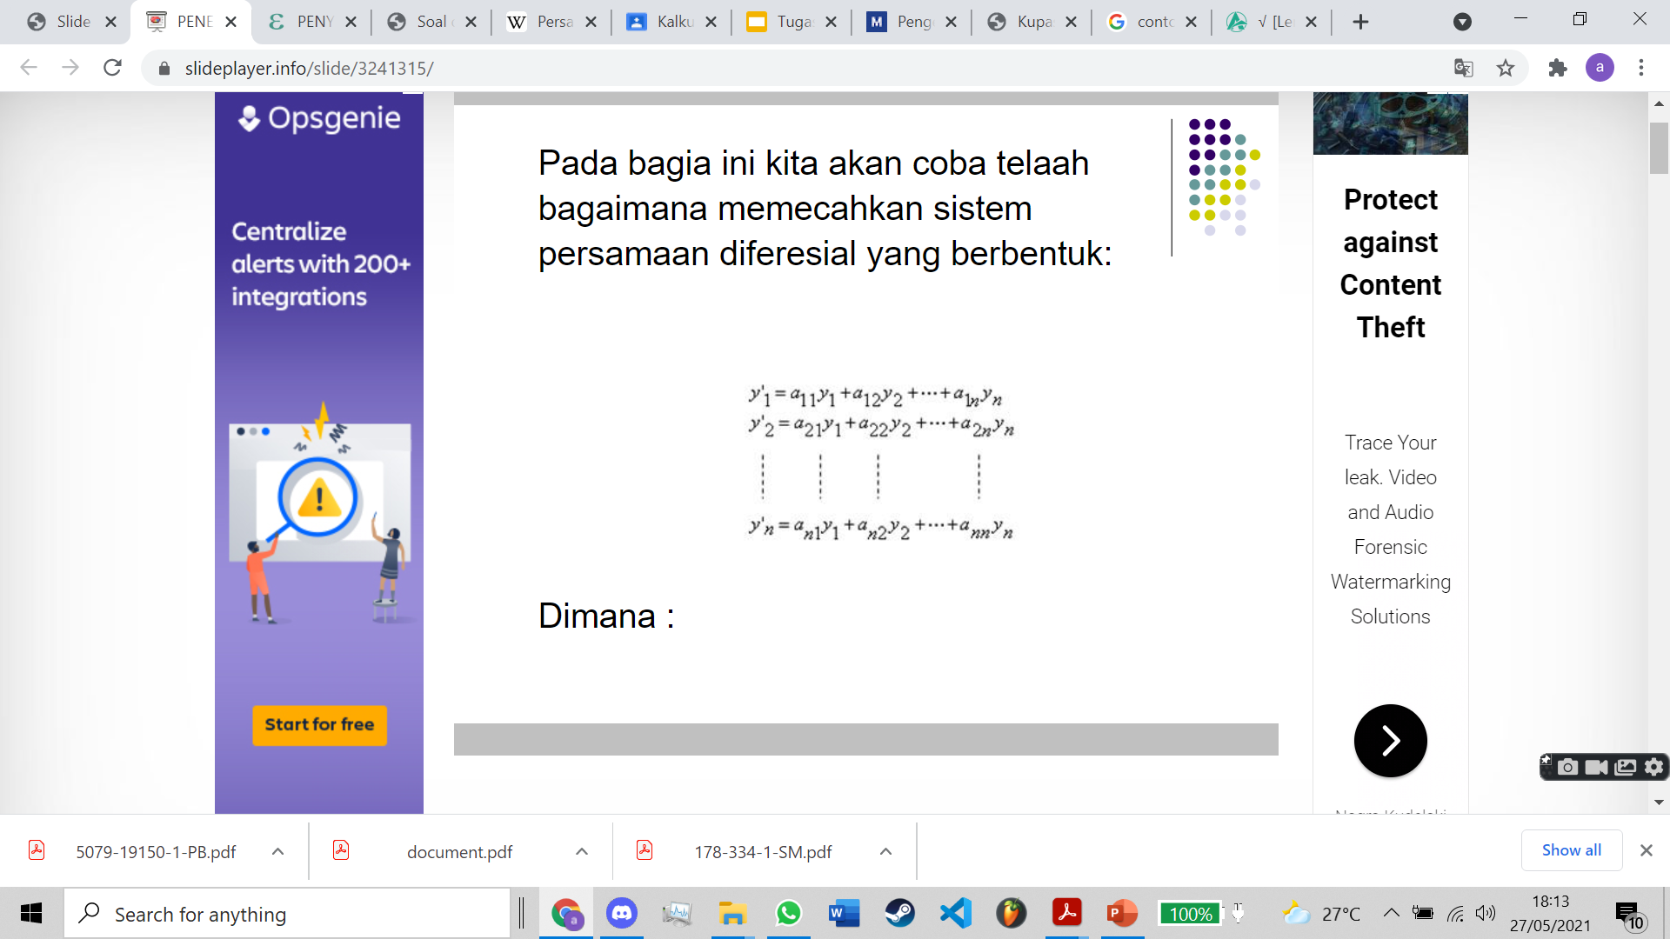

Sistem PDB linear orde 1 homogen
Sistem PDB linear orde 1 non homogen adalah suatu sistem dengan $n$ persamaan dan $n$ fungsi yang tidak diketahui. Secara umum bentuknya ialah
dengan $a$ adalah suatu konstanta

Slide 5
Diagonalisasi Matriks

Slide 6
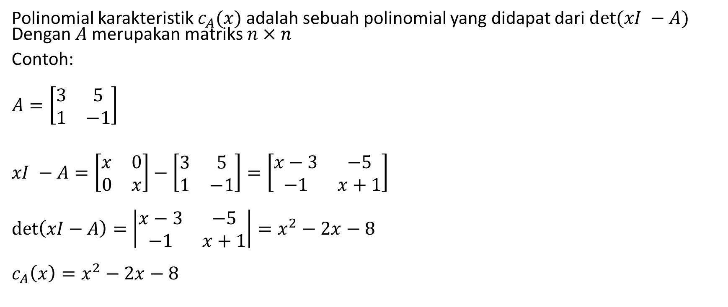
Polinomial Karakteristik
Polinomial karakteristik $c_{A}(x)$ adalah sebuah polinomial yang didapat dari $det⁡(xI −A)$ Dengan $A$ merupakan matriks $n×n$
Contoh:
$$A=\left[\begin{matrix}3 & 5 \\ 1 & −1\end{matrix}\right]$$
$xI −A=\left[\begin{matrix}x & 0 \\ 0 & x\end{matrix}\right]−$ $\left[\begin{matrix}3 & 5 \\ 1 & −1\end{matrix}\right]=\left[\begin{matrix}x−3 & −5 \\ −1 & x+1\end{matrix}\right]$
$$\det\left(xI−A\right)=\left|\begin{matrix}x−3 & −5 \\ −1 & x+1\end{matrix}\right|=x^{2}−2x−8$$
$$c_{A}\left(x\right)=x^{2}−2x−8$$

Slide 7
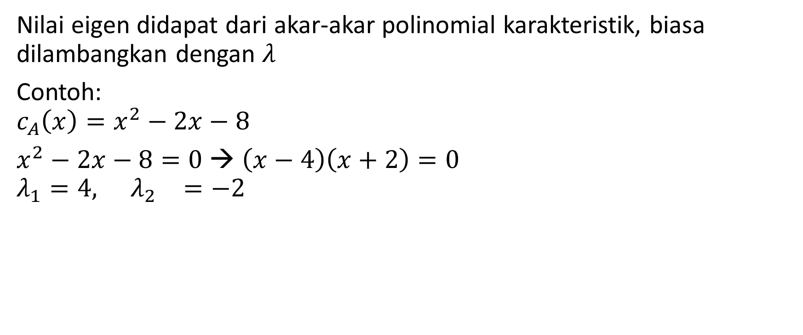
Nilai eigen (eigenvalue)
Nilai eigen didapat dari akar-akar polinomial karakteristik, biasa dilambangkan dengan $λ$
Contoh:
$$c_{A}\left(x\right)=x^{2}−2x−8$$
$x^{2}−2x−8=0$ → $\left(x−4\right)\left(x+2\right)=0$
$$λ_{1}=4, { λ}_{2}=−2$$

Slide 8
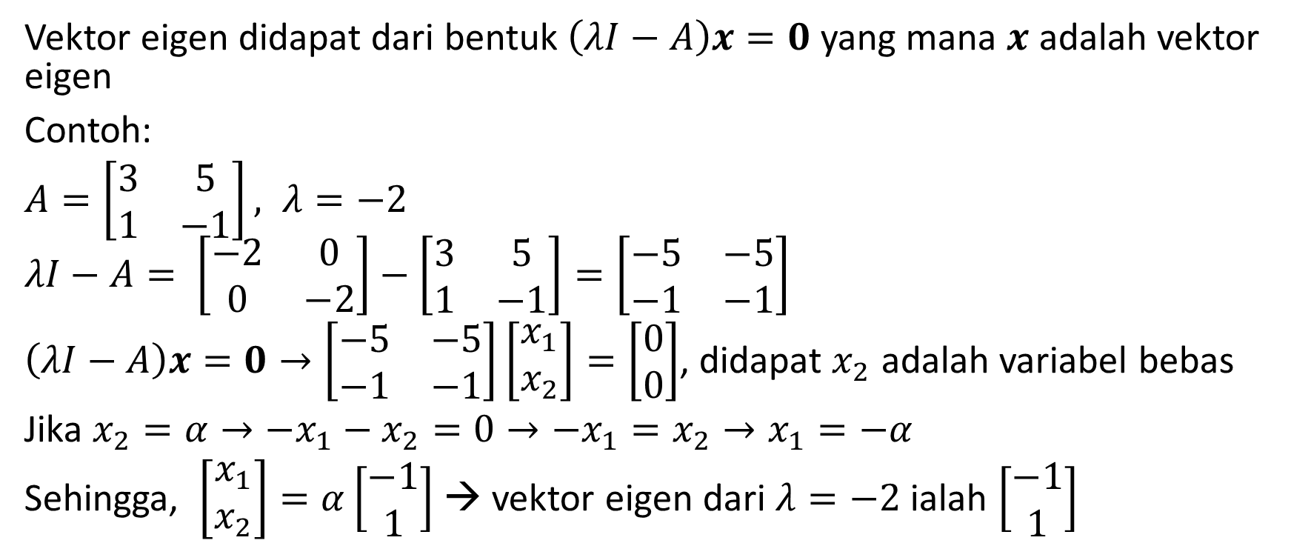
Vektor eigen (eigenvector)
Vektor eigen didapat dari bentuk $\left(λI−A\right)x=0$ yang mana $x$ adalah vektor eigen
Contoh:
$A=\left[\begin{matrix}3 & 5 \\ 1 & −1\end{matrix}\right], λ=−2$
$$λI−A= \left[\begin{matrix}−2 & 0 \\ 0 & −2\end{matrix}\right]−\left[\begin{matrix}3 & 5 \\ 1 & −1\end{matrix}\right]=\left[\begin{matrix}−5 & −5 \\ −1 & −1\end{matrix}\right]$$
$\left(λI−A\right)x=0→\left[\begin{matrix}−5 & −5 \\ −1 & −1\end{matrix}\right]\left[\begin{matrix}x_{1} \\ x_{2}\end{matrix}\right]=\left[\begin{matrix}0 \\ 0\end{matrix}\right]$, didapat $x_{2}$ adalah variabel bebas
Jika $x_{2}=α→−x_{1}−x_{2}=0→−x_{1}=x_{2}→x_{1}=−α$
Sehingga, $\left[\begin{matrix}x_{1} \\ x_{2}\end{matrix}\right]=α\left[\begin{matrix}−1 \\ 1\end{matrix}\right]$ → vektor eigen dari $λ=−2$ialah $\left[\begin{matrix}−1 \\ 1\end{matrix}\right]$

Slide 9
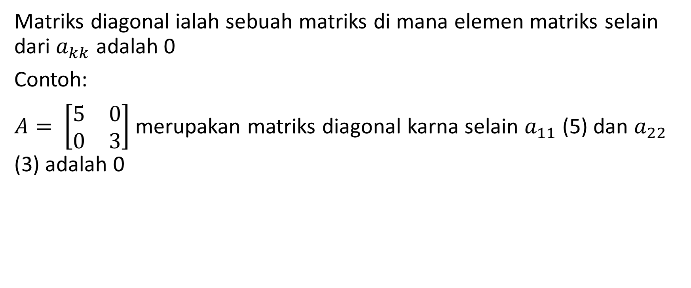
Matriks diagonal
Matriks diagonal ialah sebuah matriks di mana elemen matriks selain dari $a_{kk}$ adalah 0
Contoh:
$A= \left[\begin{matrix}5 & 0 \\ 0 & 3\end{matrix}\right]$ merupakan matriks diagonal karna selain $a_{11}$ (5) dan $a_{22}$ (3) adalah 0

Slide 10
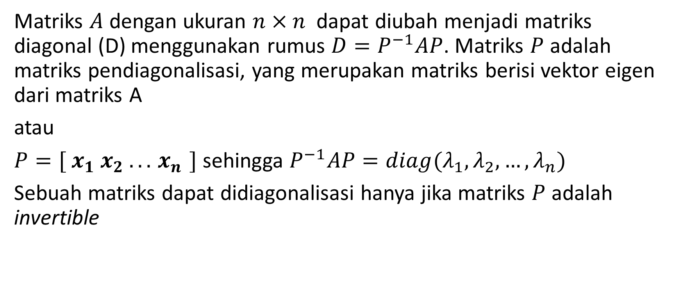
Matriks pendiagonalisasi (diagonalizing matrix)
Matriks $A$ dengan ukuran $n×n$ dapat diubah menjadi matriks diagonal (D) menggunakan rumus $D=P^{−1}AP$. Matriks $P$ adalah matriks pendiagonalisasi, yang merupakan matriks berisi vektor eigen dari matriks A
atau
$P=[ x_{1} x_{2} . . . { x}_{n} ]$ sehingga $P^{−1}AP=diag(λ_{1},λ_{2}, …,λ_{n})$
Sebuah matriks dapat didiagonalisasi hanya jika matriks $P$ adalah invertible

Slide 11
Penerapan Diagonalisasi Matriks dalam Sistem Persamaan Diferensial

Slide 12

Bentuk
Dapat disederhanakan menjadi
$Y^{′}=AY$ sehingga $A$ merupakan matriks $n×n$ yang memuat
$$A=\left[\begin{matrix}a_{11} & ⋯ & a_{1n} \\ ⋮ & ⋱ & ⋮ \\ a_{n1} & ⋯ & a_{nn}\end{matrix}\right]$$

Slide 13
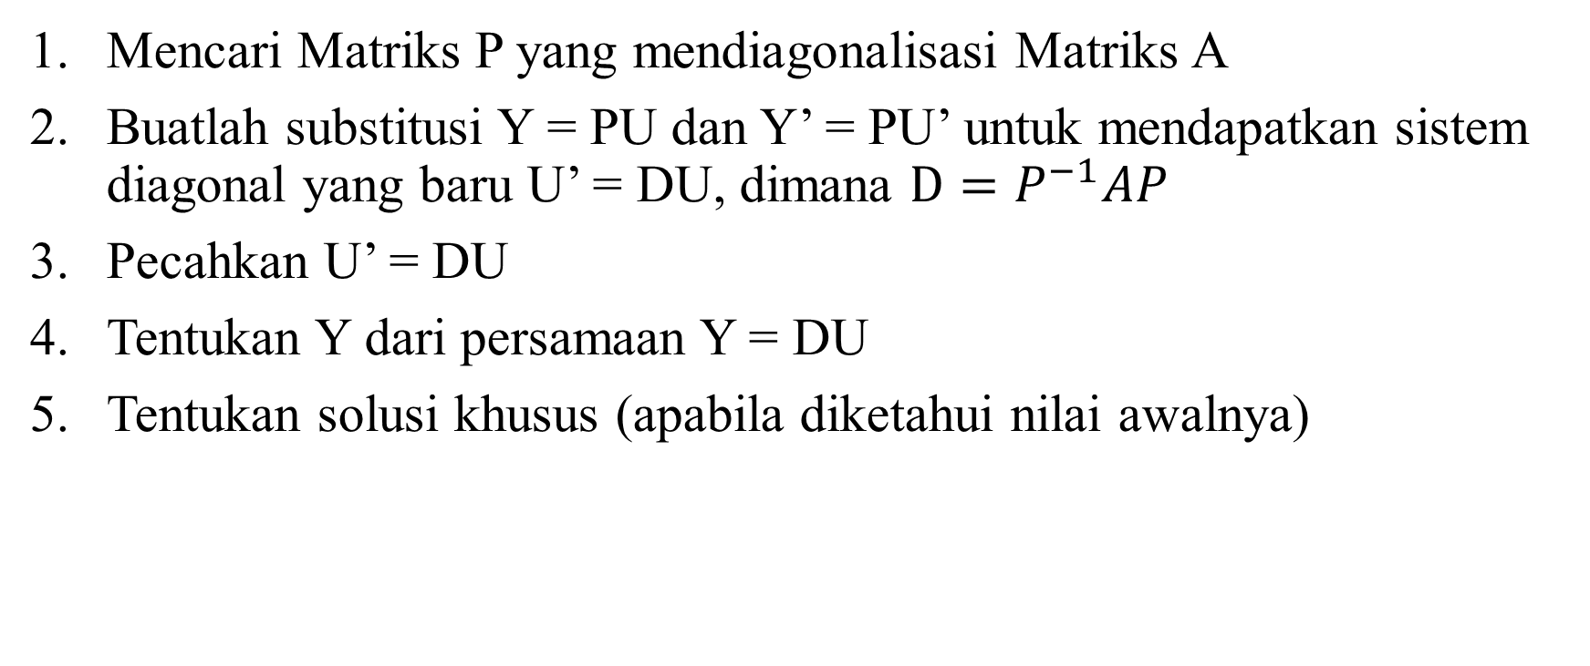
Langkah-langkah penyelesaian
Mencari Matriks P yang mendiagonalisasi Matriks A
Buatlah substitusi Y = PU dan Y’ = PU’ untuk mendapatkan sistem diagonal yang baru U’ = DU, dimana $D=P^{−1}AP$
Pecahkan U’ = DU
Tentukan Y dari persamaan Y = DU
Tentukan solusi khusus (apabila diketahui nilai awalnya)

Slide 14

Contoh soal
Selesaikan sistem persamaan diferensial berikut!
$y_{1}^{′}=−{2y}_{1}+y_{2}$
$y_{2}^{′}={4y}_{1}+y_{2}$
Dengan kondisi awal $y_{1}\left(0\right)=1$, $y_{2}\left(0\right)=6$

Slide 15
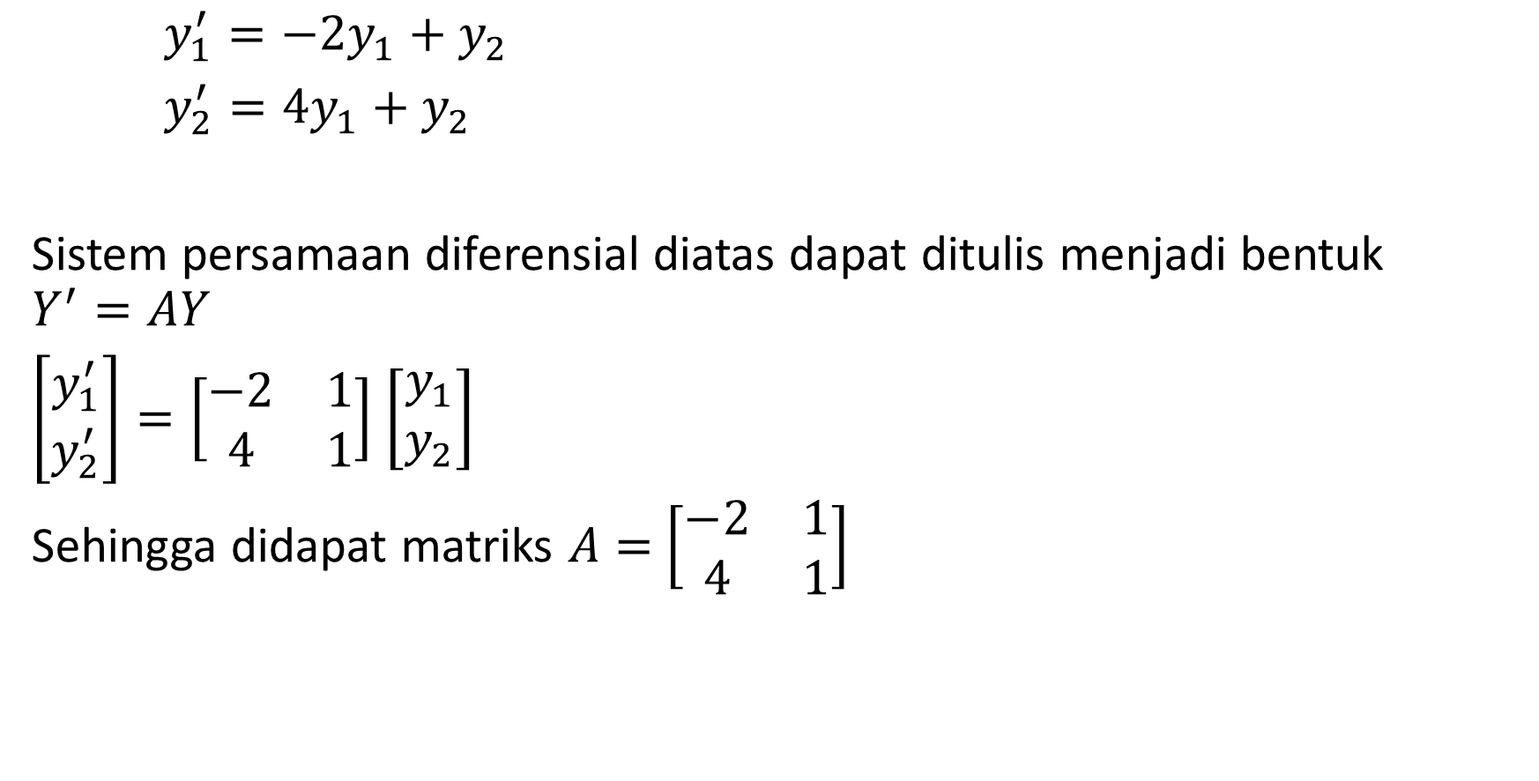
$y_{1}^{′}=−{2y}_{1}+y_{2}$
$y_{2}^{′}={4y}_{1}+y_{2}$
Sistem persamaan diferensial diatas dapat ditulis menjadi bentuk
$$Y^{′}=AY$$
$\left[\begin{matrix}y_{1}^{′} \\ y_{2}^{′}\end{matrix}\right]=\left[\begin{matrix}−2 & 1 \\ 4 & 1\end{matrix}\right]$ $\left[\begin{matrix}y_{1} \\ y_{2}\end{matrix}\right]$
Sehingga didapat matriks $A=$ $\left[\begin{matrix}−2 & 1 \\ 4 & 1\end{matrix}\right]$

Slide 16
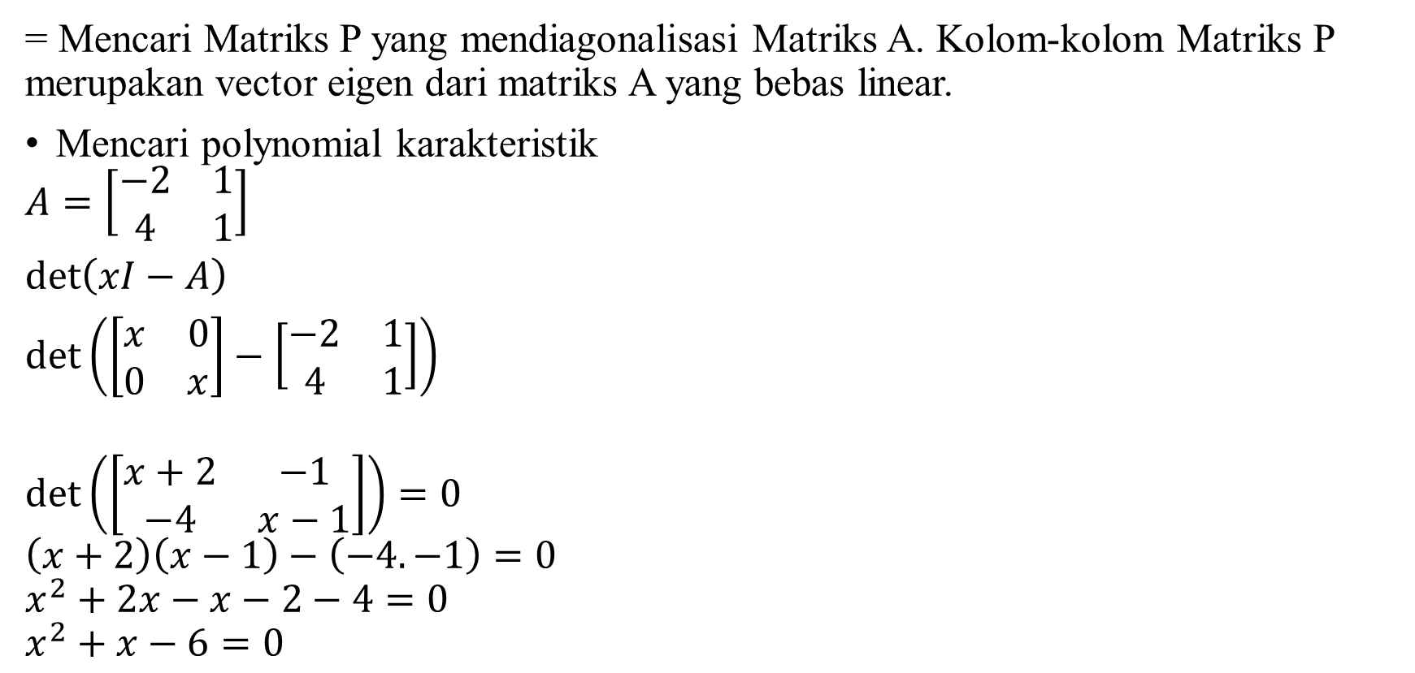
Langkah 1
= Mencari Matriks P yang mendiagonalisasi Matriks A. Kolom-kolom Matriks P merupakan vector eigen dari matriks A yang bebas linear.
Mencari polynomial karakteristik
$$A=\left[\begin{matrix}−2 & 1 \\ 4 & 1\end{matrix}\right]$$
$\det\left(xI−A\right)$
$\det\left(\left[\begin{matrix}x & 0 \\ 0 & x\end{matrix}\right]−\left[\begin{matrix}−2 & 1 \\ 4 & 1\end{matrix}\right]\right)$
$$\det\left(\left[\begin{matrix}x+2 & −1 \\ −4 & x−1\end{matrix}\right]\right)=0$$
$$\left(x+2\right)\left(x−1\right)−\left(−4.−1\right)=0$$
$$x^{2}+2x−x−2−4=0$$
$$x^{2}+x−6=0$$

Slide 17
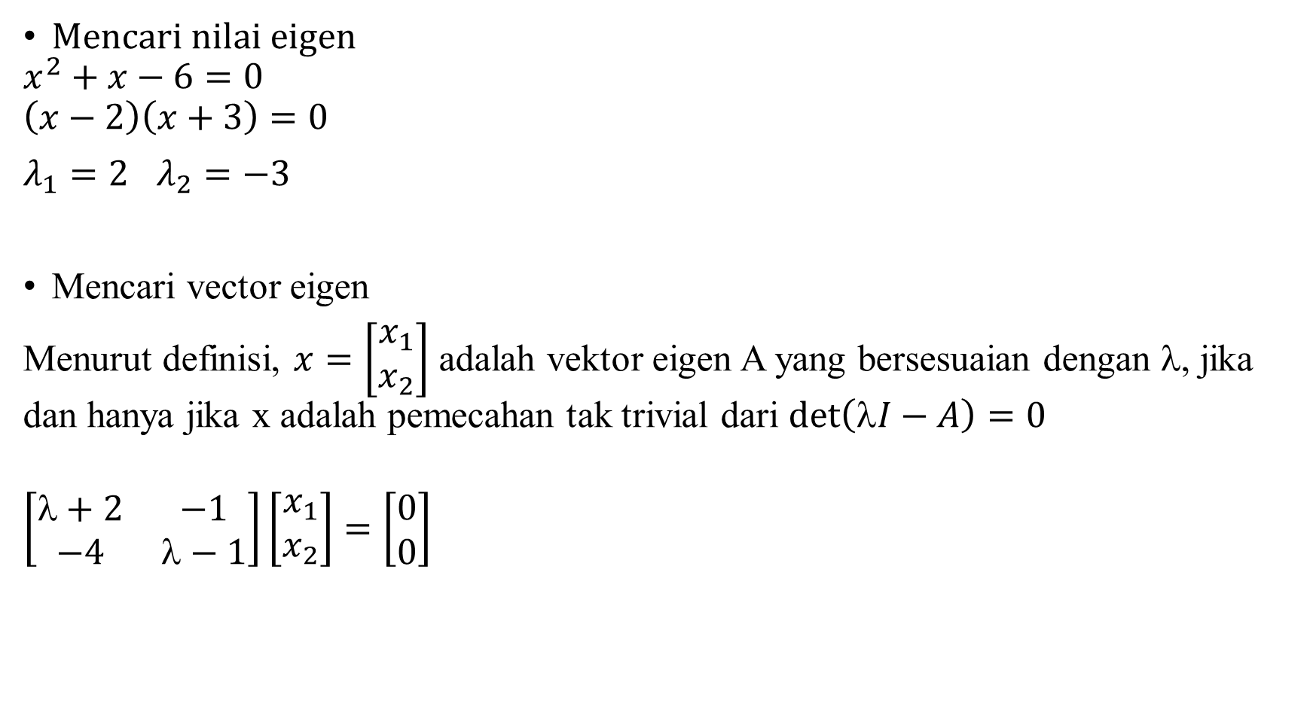
Mencari nilai eigen
$$x^{2}+x−6=0$$
$$\left(x−2\right)\left(x+3\right)=0$$
$λ_{1}=2$ $λ_{2}=−3$
Mencari vector eigen
Menurut definisi, $x=\left[\begin{matrix}x_{1} \\ x_{2}\end{matrix}\right]$ adalah vektor eigen A yang bersesuaian dengan $$, jika dan hanya jika x adalah pemecahan tak trivial dari $\det\left(λI−A\right)=0$
$$\left[\begin{matrix}+2 & −1 \\ −4 & λ−1\end{matrix}\right]\left[\begin{matrix}x_{1} \\ x_{2}\end{matrix}\right]=\left[\begin{matrix}0 \\ 0\end{matrix}\right]$$
Nilai Eigen

Slide 18
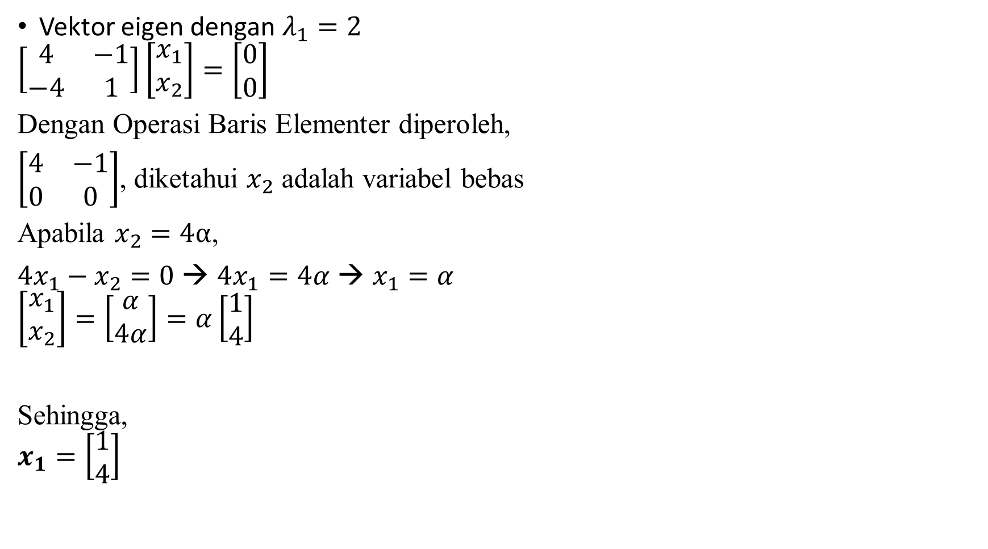
Vektor eigen dengan $λ_{1}=2$
$$\left[\begin{matrix}4 & −1 \\ −4 & 1\end{matrix}\right]\left[\begin{matrix}x_{1} \\ x_{2}\end{matrix}\right]=\left[\begin{matrix}0 \\ 0\end{matrix}\right]$$
Dengan Operasi Baris Elementer diperoleh,
$\left[\begin{matrix}4 & −1 \\ 0 & 0\end{matrix}\right]$, diketahui $x_{2}$ adalah variabel bebas
Apabila $x_{2}=4α$,
${4x}_{1}−x_{2}=0$ → ${4x}_{1}=4α$ → $x_{1}=α$
$$\left[\begin{matrix}x_{1} \\ x_{2}\end{matrix}\right]=\left[\begin{matrix}α \\ 4α\end{matrix}\right]=α\left[\begin{matrix}1 \\ 4\end{matrix}\right]$$
Sehingga,
$$x_{1}=\left[\begin{matrix}1 \\ 4\end{matrix}\right]$$

Slide 19
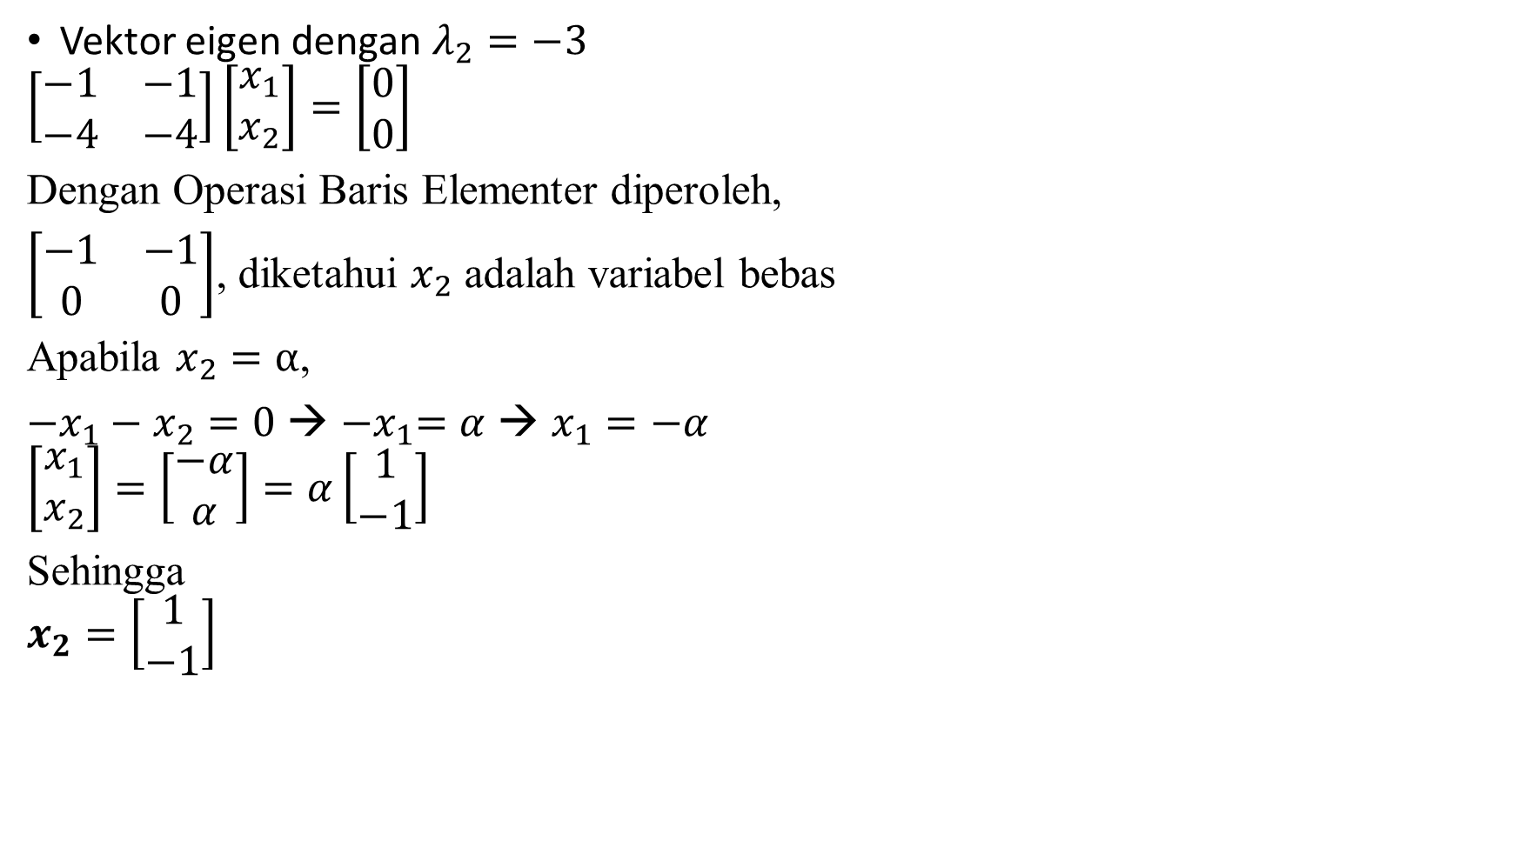
Vektor eigen dengan $λ_{2}=−3$
$$\left[\begin{matrix}−1 & −1 \\ −4 & −4\end{matrix}\right]\left[\begin{matrix}x_{1} \\ x_{2}\end{matrix}\right]=\left[\begin{matrix}0 \\ 0\end{matrix}\right]$$
Dengan Operasi Baris Elementer diperoleh,
$\left[\begin{matrix}−1 & −1 \\ 0 & 0\end{matrix}\right]$, diketahui $x_{2}$ adalah variabel bebas
Apabila $x_{2}=α$,
${−x}_{1}−x_{2}=0$ → ${−x}_{1}=α$ → $x_{1}=−α$
$$\left[\begin{matrix}x_{1} \\ x_{2}\end{matrix}\right]=\left[\begin{matrix}−α \\ α\end{matrix}\right]=α\left[\begin{matrix}1 \\ −1\end{matrix}\right]$$
Sehingga
$$x_{2}=\left[\begin{matrix}1 \\ −1\end{matrix}\right]$$

Slide 20

Menentukan matriks P
Karna sudah didapat $x_{1}$ dan $x_{2}$, diperoleh matriks P
$x_{1}=\left[\begin{matrix}1 \\ 4\end{matrix}\right]$ $x_{2}=\left[\begin{matrix}1 \\ −1\end{matrix}\right]$
$$P=\left[x_{1}{ x}_{2}\right]=\left[\begin{matrix}1 & 1 \\ 4 & −1\end{matrix}\right]$$

Slide 21
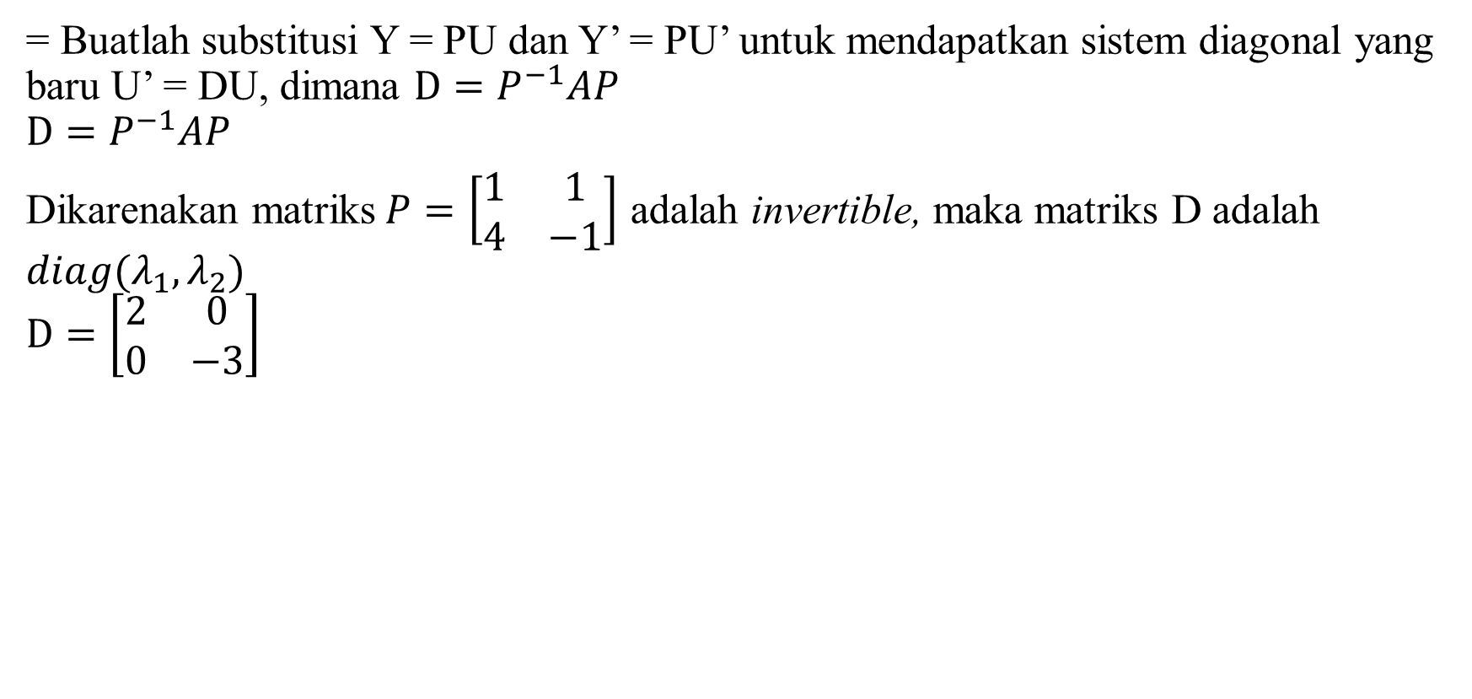
Langkah 2
= Buatlah substitusi Y = PU dan Y’ = PU’ untuk mendapatkan sistem diagonal yang baru U’ = DU, dimana $D=P^{−1}AP$
$$D=P^{−1}AP$$
Dikarenakan matriks$P=\left[\begin{matrix}1 & 1 \\ 4 & −1\end{matrix}\right]$ adalah invertible, maka matriks D adalah $diag(λ_{1}, λ_{2})$
$$D=\left[\begin{matrix}2 & 0 \\ 0 & −3\end{matrix}\right]$$

Slide 22
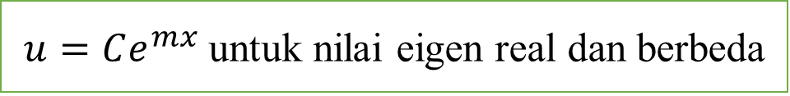

Langkah 3
= Selesaikan U’ = DU
$$\left[\begin{matrix}u_{1}′ \\ u_{2}′\end{matrix}\right]=\left[\begin{matrix}2 & 0 \\ 0 & −3\end{matrix}\right]\left[\begin{matrix}u_{1} \\ u_{2}\end{matrix}\right]$$
$u_{1}′=2u_{1}$ $u_{1}=C_{1}e^{2x}$
$u_{2}^{′}=−3u_{2}$ $u_{2}=C_{2}e^{−3x}$
Sehingga diperoleh
$$U=\left[\begin{matrix}u_{1} \\ u_{2}\end{matrix}\right]=\left[\begin{matrix}C_{1}e^{2x} \\ C_{2}e^{−3x}\end{matrix}\right]$$
$u=Ce^{mx}$ untuk nilai eigen real dan berbeda

Slide 23

Langkah 4
= Tentukan solusi umum dari persamaan Y = PU
$$\left[\begin{matrix}y_{1} \\ y_{2}\end{matrix}\right]=\left[\begin{matrix}1 & 1 \\ 4 & −1\end{matrix}\right]\left[\begin{matrix}C_{1}e^{2x} \\ C_{2}e^{−3x}\end{matrix}\right]=\left[\begin{matrix}C_{1}e^{2x}+C_{2}e^{−3x} \\ 4C_{1}e^{2x}−C_{2}e^{−3x}\end{matrix}\right]$$
Maka solusi umumnya,
$$y_{1}=C_{1}e^{2x}+C_{2}e^{−3x}$$
$$y_{2}={4C}_{1}e^{2x}−C_{2}e^{−3x}$$

Slide 24
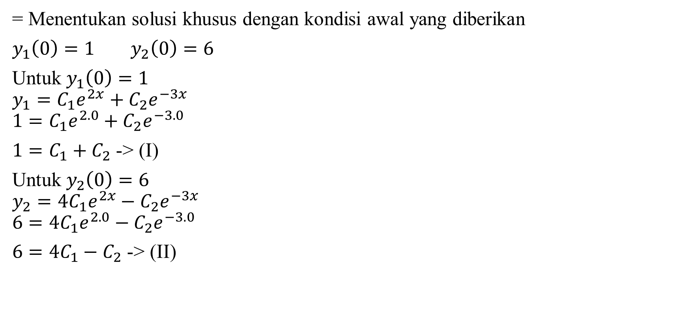
Langkah 5
= Menentukan solusi khusus dengan kondisi awal yang diberikan
$y_{1}\left(0\right)=1$ $y_{2}\left(0\right)=6$
Untuk $y_{1}\left(0\right)=1$
$$y_{1}=C_{1}e^{2x}+C_{2}e^{−3x}$$
$$1=C_{1}e^{2.0}+C_{2}e^{−3.0}$$
$1=C_{1}+C_{2}$ -> (I)
Untuk $y_{2}\left(0\right)=6$
$$y_{2}=4C_{1}e^{2x}−C_{2}e^{−3x}$$
$$6={4C}_{1}e^{2.0}−C_{2}e^{−3.0}$$
$6={4C}_{1}−C_{2}$ -> (II)

Slide 25
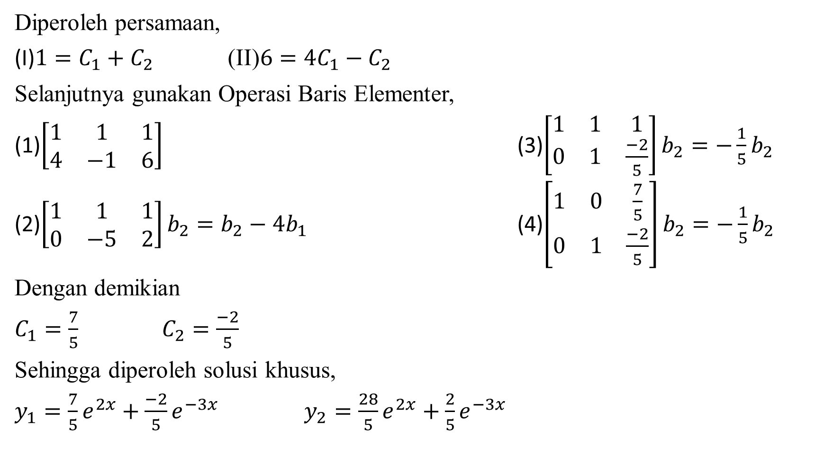
Diperoleh persamaan,
(I)$1=C_{1}+C_{2}$ (II)$6={4C}_{1}−C_{2}$
Selanjutnya gunakan Operasi Baris Elementer,
(1)$\left[\begin{matrix}1 & 1 & 1 \\ 4 & −1 & 6\end{matrix}\right]$ (3)$\left[\begin{matrix}1 & 1 & 1 \\ 0 & 1 & \frac{−2}{5}\end{matrix}\right]b_{2}=−\frac{1}{5}b_{2}$
(2)$\left[\begin{matrix}1 & 1 & 1 \\ 0 & −5 & 2\end{matrix}\right]b_{2}=b_{2}−{4b}_{1}$ (4)$\left[\begin{matrix}1 & 0 & \frac{7}{5} \\ 0 & 1 & \frac{−2}{5}\end{matrix}\right]b_{2}=−\frac{1}{5}b_{2}$
Dengan demikian
$C_{1}=\frac{7}{5}$ $C_{2}=\frac{−2}{5}$
Sehingga diperoleh solusi khusus,
$y_{1}=\frac{7}{5}e^{2x}+\frac{−2}{5}e^{−3x}$ $y_{2}=\frac{28}{5}e^{2x}+\frac{2}{5}e^{−3x}$

Slide 26
Kesimpulan
Sistem persamaan diferensial (SPD) merupakan kumpulan persamaan diferensial yang saling berhubungan. SPD dapat diubah dalam bentuk matriks sehingga terdapat pula penyelesaian SPD menggunakan pendekatan Aljabar Linear, khususnya Diagonalisasi Matriks
Penyelesaian tersebut adalah dengan cara mencari bentuk matriks diagonal dari matriks A yang berisi konstanta-konstanta dari SPD, lalu dicari bentuk Y dari persamaan Y = DU

Slide 27
Referensi
https://slideplayer.info/slide/3241315/
https://ejournal.unisba.ac.id/index.php/matematika/article/download/5079/2968#:~:text=Persamaan%20diferensial%20adalah%20persamaan%20yang,dari%20fungsi%20yang%20tidak%20diketahui.&text=Ada%20beragam%20metode%20yang%20bisa,eigen%20dan%20metode%20operator%20diferensial.

